Slide 1

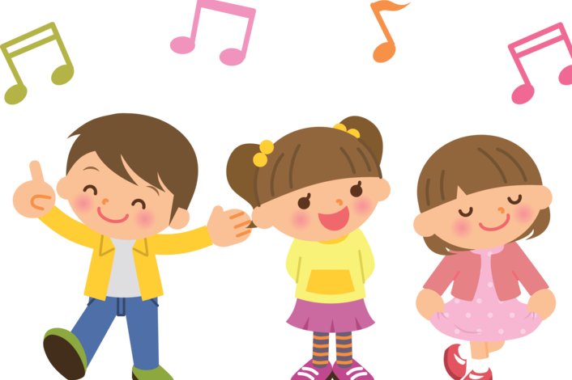
Муниципальное дошкольное образовательное автономное учреждение "Детский сад № 63 общеразвивающего вида с приоритетным осуществлением познавательно-речевого развития воспитанников "Ракета" г. Орска
МАСТЕР-КЛАСС
«Певческая деятельность как средство развития музыкальных способностей дошкольников»
Подготовила музыкальный руководитель
Буланова С.Е.

Slide 2
Цель мастер-класса: Знакомство с методами и приемами формирования и развития музыкальных способностей дошкольников в процессе певческой деятельности.
Задачи:
- Раскрыть содержания вокально-хоровых упражнений и музыкальных игр, развивающих певческие навыки и музыкальные способности.
- Продемонстрировать приемы развития эмоциональной отзывчивости у детей в процессе певческой деятельности.
Актуальность: Наблюдения за пением детей в процессе музыкальных занятий и в повседневной жизни показали, что детскому исполнительству присуще форсирование звука во время пения, нарушение мелодичности и напевности звучания, нечеткая дикция. Значительная часть детей остается практически не поющей. Дети поют в основном в разговорной манере, в ограниченном диапазоне, фальшиво и напряженно, не показывают необходимых навыков слухо–вокальной координации, артикуляции, дикции.
Между тем, именно в детском саду на музыкальных занятиях дети должны быть научены достаточно грамотно и красиво петь.

Slide 3
Актуальность темы мастер-класса связана с тем, что через песенную деятельность происходит приобщение ребенка к музыкальной культуре. В пении успешно формируется весь комплекс музыкальных способностей: эмоциональная отзывчивость на музыку, ладовое чувство, музыкально-слуховые представления, чувство ритма. Пение является одним из самых доступных и близких видов исполнительской деятельности. Очевидно воздействие пения на физическое развитие детей: способствует развитию и укреплению легких; развивая координацию голоса и слуха, улучшает детскую речь; влияет на общее состояние организма ребенка, его кровообращение, дыхание. По мнению врачей, пение является лучшей формой дыхательной гимнастики. Воспитание слуха и голоса сказывается на формировании речи, а речь, как известно, является материальной основой мышления. Пение активно вовлекает поющих в творческий процесс. Поэтому в дошкольном учреждении оно рассматривается как самое действенное средство, способствующее воспитанию вкусов детей, формированию основ их музыкальной культуры.

Slide 4
ПРАВИЛЬНОЕ ДЫХАНИЕ
ОСНОВНЫЕ
ПЕВЧЕСКИЕ НАВЫКИ
ПЕВЧЕСКИЕ НАВЫКИ
ЧЕТКАЯ АРТИКУЛЯЦИЯ
ЧИСТОЕ ИНТОНИРОВАНИЕ
НАВЫК ПЕНИЯ В АНСАМБЛЕ

Slide 5
Работа над формированием певческих навыков включает следующие основные положения:
* постоянная направленность внимания детей на эталон певческого звучания: красота, мягкость, звонкость, легкость, напевность, ровность, пение без форсирования звука;
* свободное, непринужденное пение, лишенное напряжения, в то же время активное, с соблюдением певческой установки;
* спокойное дыхание, мягкий, вдох и ровный выдох;
* устойчивое положение гортани;
* хорошая дикция;
* музыкальная выразительность пения;
* эмоционально-эстетическая атмосфера на протяжении всего занятия;
* пение в диапазоне, соответствующем индивидуальным возможностям ребенка;
* отбор музыкального репертуара с учетом возрастных возможностей.

Slide 6
1.Певческая установка
8.Работа над темпоритмом, динамикой и выразительностью
2. Работа над дыханием
ПЕВЧЕСКАЯ РАБОТА
7.Развитие ладового чувства
3.Атака звука и
звукообразование
6.Работа над интонацией
4.Артикуляция и дикция
5.Звуковедение

Slide 7
Работа над приобретением детьми певческих навыков происходит с помощью вокальных упражнений, которые должны присутствовать на каждом занятии. В своей работе я использую:
*Игры и упражнения, развивающие речевое и певческое дыхание
*Вокально-артикуляционные упражнения или артикуляционную гимнастику
*Фонопедические упражнения для расширения диапазона
*Пальчиковые игры с пением, скороговорки, чистоговорки
*Попевки на развитие ладового чувства, певческой импровизации
*Ритмические игры- прохлопывание или простукивание ритма, пение по ритмическим картинкам, ритм по цепочке, ритмический аккомпанемент
*Этюды на звукоподражание,, пение по пиктограммам
ритмодекламация, мелодекламация

Slide 8
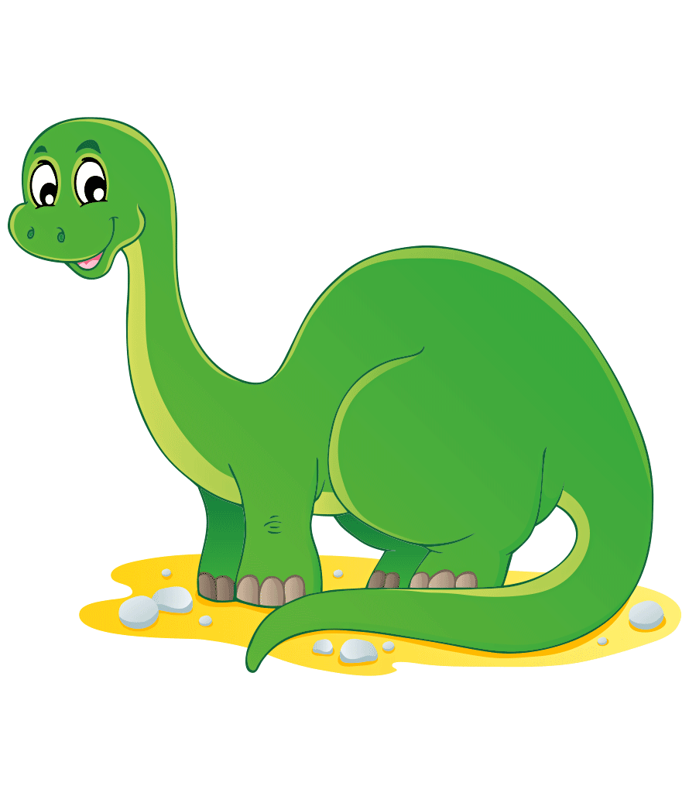
Фонопедическое упражнение «Динозавр»
Кто
там ходит по болоту? xxx
По
ступь как у бегемота? xxx
Го
лова на длинной шее, xxx
Хвост
за ним еще длиннее. xxx
Необходима звуковысотная последовательность фраз: фальцетный режим, грудной режим, штро—бас(xxx)
«Удивляемся- расстраиваемся» (инспираторная фонация)
Удивляемся «А-а» на вдохе ,
Расстраиваемся: «А-а» на выдохе.

Slide 9

Фонопедические упражнения
«На машине»
Мы поедем на машине (вибрация губами)
Задувает ветерок (У-у выдувание)
Мимо пробегает зебра (поцокать)
Мышь подаст нам голосок («А-а» на вдохе-выдохе)
Лев тихонечко урчит (штробасс)
Чайка с высоты кричит (А_А_А -активная атака звука)
А за нею бегемот (Ха-ха-ха-ха)
А куда вы все спешите?(У-У на вдох-выдох)
К бронтозавру из болот (ОУАЭЫ)
Мы поедем на машине и обратно по домам (вибрация губами)
И приснится нам сегодня зебра и гиппопотам.(храп)
« Утренняя песенка»
Совушку-сову я позову: «А-у, А-у»!
Совушка-сова летит к нам сама.
Я совушка-сова над лесом кружу,
Что видела, что слышала сейчас вам расскажу!
Там ветер шумит (с-с-с, с-с-с)
Листочек летит (и-и-и-и-и, нисходящее глиссандо)
Там дятел стучит (щелкаем языком)
И змейка шипит (ш-ш-ш)
Лягушка кричит (ква-ква, штробас)
И рыбка молчит! (т-ссс!)

Slide 10

Вокально-артикуляционное упражнение
«Про филина»
Сл. народные, модель Д. Огороднова
Филин сидит в темном лесу.- Ух, у-у-ух, у-у-у!
Что ты сидишь, что ты не спишь?- Ух, у-у-ух, у-у-у!
Я все слежу, лес сторожу.- Ух, у-у-ух, у-у-у!
Пальчиковая игра «Мышки»
Вот как наши ребятишки
Расшалились, словно мышки.
Ловко пальчиками трут,
Словно лапками скребут.
Ш-ш-ш….
Дети скребут пальчиками по коленям.

Slide 11
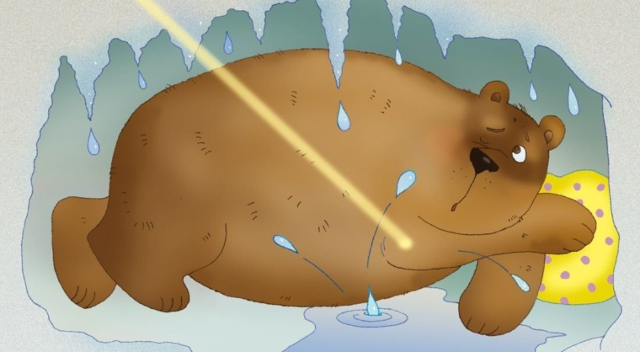
«Храпесни»
Никто, никто не слышал на планете
Чудесных песен, что поют медведи.
Медведи не рычат и не кукуют,
А исполняют песенку такую:
(храп- на вдох, пщ- на выдох)
« Бегемот»
(храп- на вдох, пщ- на выдох в конце каждой строчки)
Сладко спит в своей постели бегемот.
Видит он во сне морковку и компот.
Спит он, широко разинув рот.
И во сне он громким голосом поет.

Slide 12
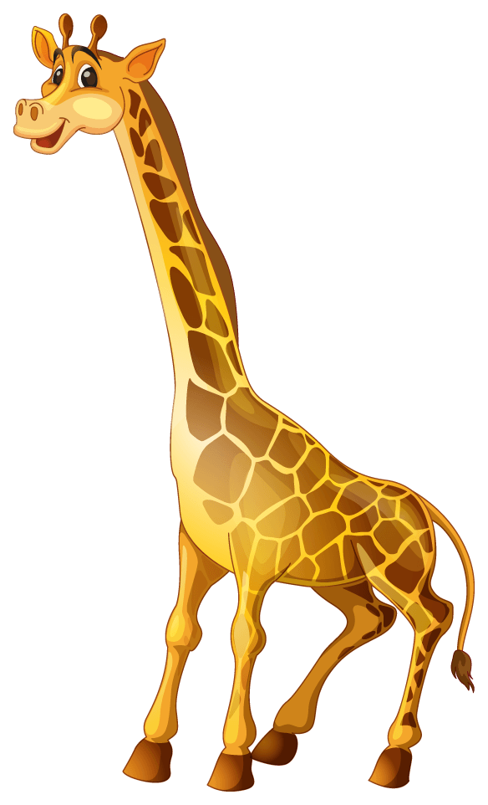
Упражнение «Вопрос-ответ»
В.В. Емельянов
У жирафа есть вопрос
Для чего высокий рост?
Видно с этой высоты
Всех, кто прячется в кусты.
На последний слог каждой строчки выполняем восходящее глиссандо, показывая рукой длинную шею жирафа

Slide 13
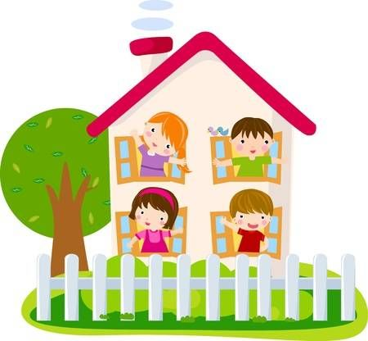
Попевки
«Кто в домике живет?»
Кто в домике живет?
Низкие голоса.
Кто в домике живет?
Средние голоса.
Кто в домике живет?
Высокие голоса.
Попевка на активное piano
«Пойте тише, малыши!»
В гору едет воз лениво,
А уж с горушки спешит.
Чтобы петь всегда красиво,
Пойте тише, малыши.
Попевка «Домик на горе»
Я гуляю во дворе,
Вижу домик на горе.
Я по лесенке взберусь,
И в окошко постучусь.

Slide 14
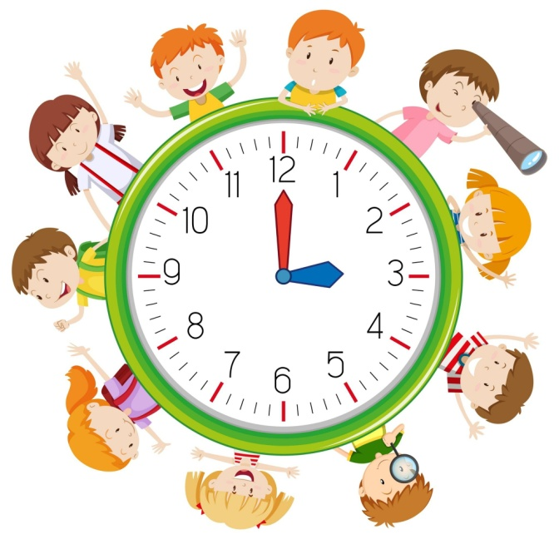
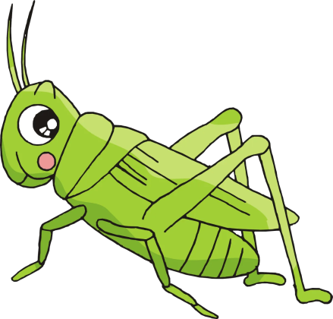
Песенная импровизация
«Часики»
Вот как часики идут,
Быстро стрелочки бегут.
Быстро стрелочки бегут,
Свою песенку поют:
Тик-так, тик-так!
Тик-так, тик-так!
(На слова «тик-так» дети импровизируют)
«Кузнечик»
Посмотрите, как кузнечик
Скачет по цветочкам!
Он спешит домой скорее
К дочкам и сыночкам.
Скок-скок-скок, скок-скок-скок,
Скок-скок-скок, скок-скок-скок
(На слова «скок-скок-скок» дети импровизируют)
«Композитор»
Придумать песенку
веселого или грустного котенка, лягушонка,
зайчика и т.д.

Slide 15

Ритмические игры с пением
«Новый дом»
Тук-тук молотком
Мы построим новый дом.
Тук-тук, тук-тук-тук
(педагог простукивает ритмический рисунок, пропевая его)
Тук-тук, тук-тук-тук
(дети повторяют за педагогом ритмический рисунок, простукивая клавесами и пропевая его)

Slide 16
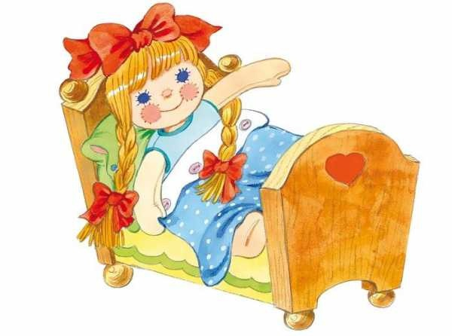
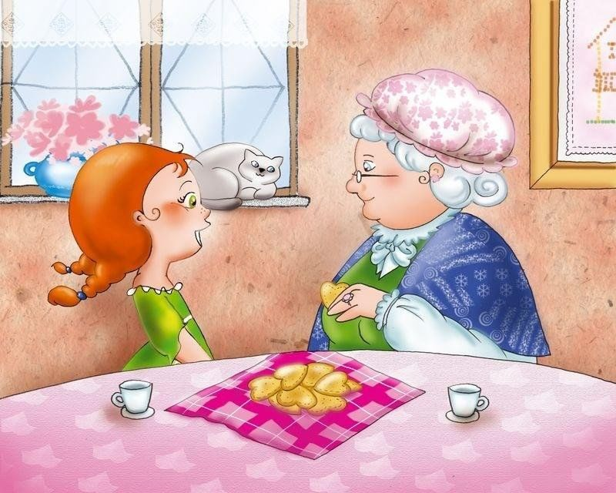

Вокализация при слушании музыки-
это певческое исполнение основного лейтмотива пьесы.
«Болезнь куклы» П.Чайковского
За-бо-ле-ла
Кукла Маша...
«Марш деревянных солдатиков»
Ать-два! Левой-правой!
Ать-два! Левой-правой!
Мы шагаем дружно на парад!
Ать-два! Левой-правой!
Ать-два! Левой-правой!
Деревянный славный наш отряд!
«Сладкая греза» П. Чайковского
Милая бабушка,
Сядем на лавочку,
И ты расскажешь мне
Новую сказочку.
М. Картушина

Slide 17
Певческая работа
Слушание музыки
Музыкальные игры
Пение
Музыкально-ритмические движения
Динамические паузы
Танцы

Slide 18
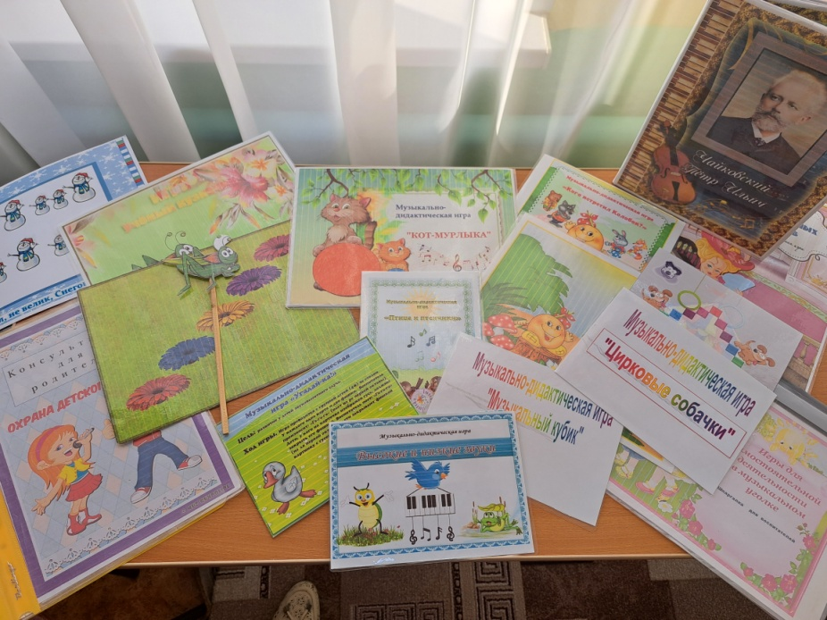
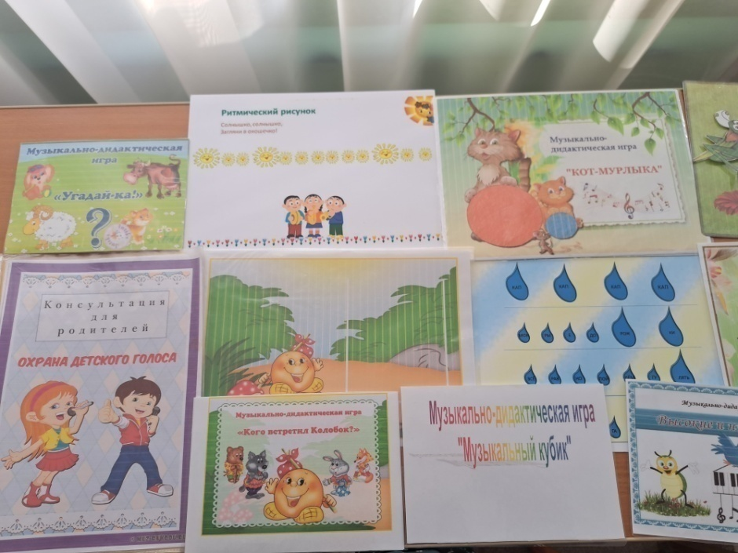
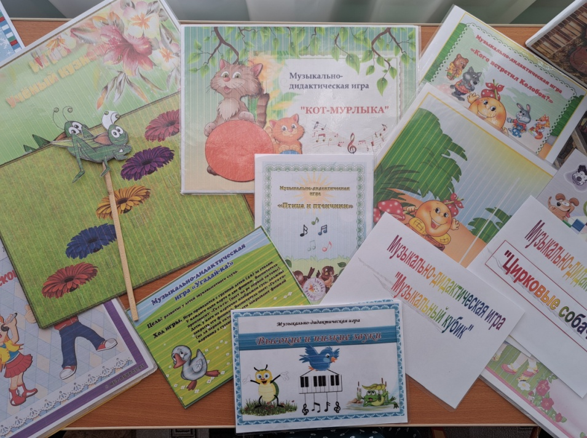
Музыкально-дидактические игры использую для тренировки и развития ладо-тонального и звуко-высотного слуха, чувства ритма, эмоциональной отзывчивости, песенной импровизации.

Slide 19
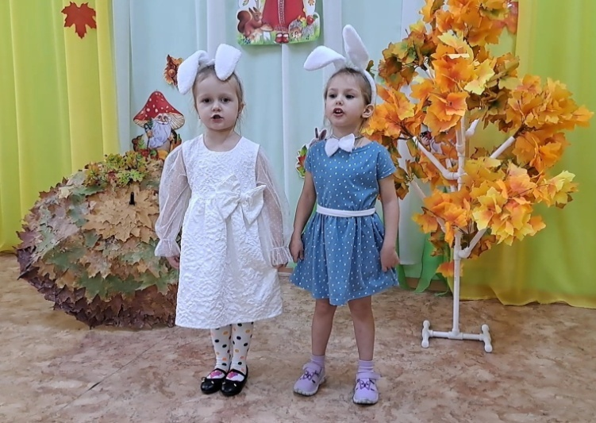
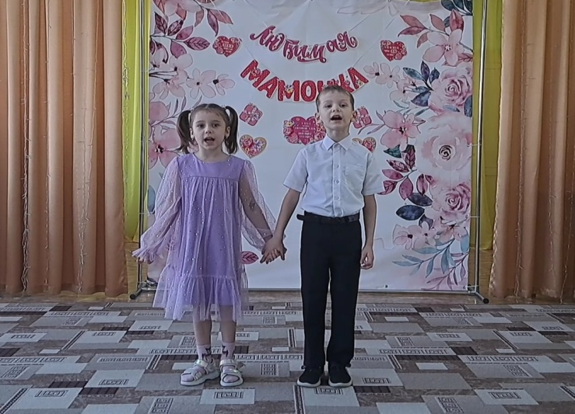
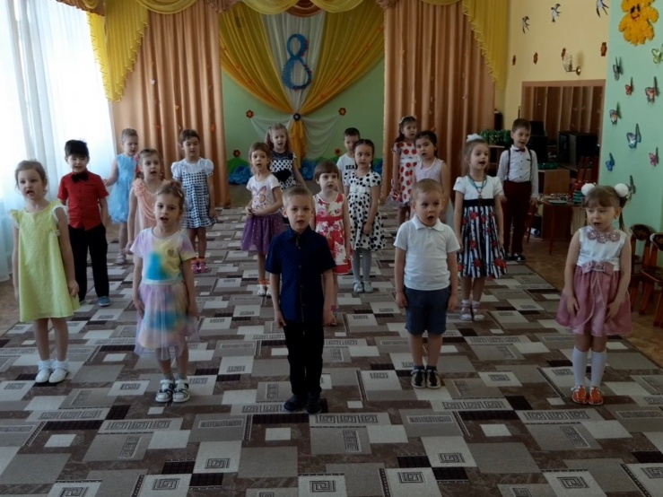
Характеристика певческого репертуара
* художественная ценность произведения
* доступность для понимания детей
* соответствие возрастному диапазону (принцип
* песня должна представлять интерес для детей
* песня должна способствовать вокальному росту ребенка
Песня должна быть удобной и доступной для исполнения детьми,
нести эстетическую ценность и быть понятна детям, близка их жизненному опыту .
Количество 12-15 песен в год.

Slide 20
I. Ознакомление с песней Исполнение песни педагогом.
Используются беседа о содержании, стихи, загадки, картинки.
II.Разучивание песни
Прием моделирования, проговаривание шепотом, беззвучно, пение «эхом» с педагогом.
Этапы работы над песней:
III. Закрепление и повторение Работа над ансамблем. Пение a capella, с жестовым сопровождением, по цепочке, инсценирование, девочки-мальчики и т.д.
IV. Концертное исполнение
Костюмы, декорации, театрализация.

Slide 21
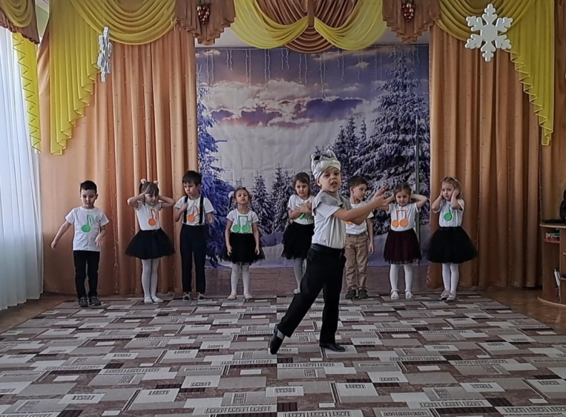
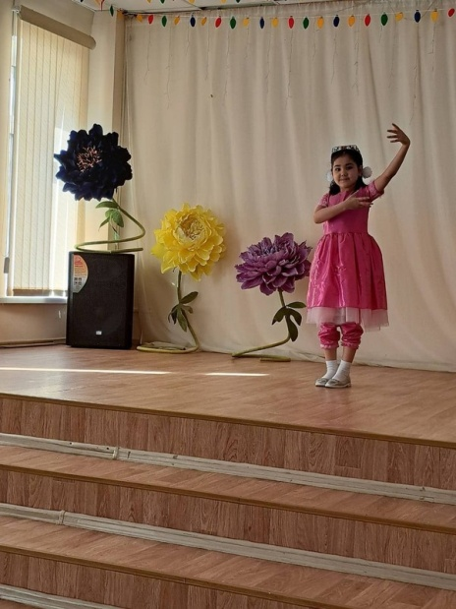
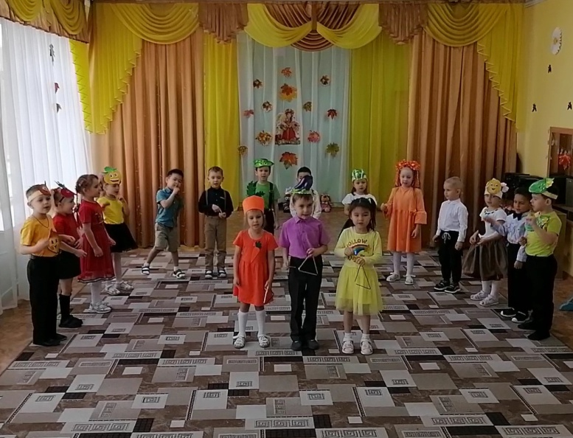
Благодаря планомерной певческой работе у дошкольников растет интерес к певческой деятельности, дети более эмоциональные, активные, растут и творческие проявления;
- заметно улучшается музыкальный слух и чувство ритма, активизируется артикуляционный аппарат;
-развиваются речевые и певческие навыки ;
формируется умение оценивать свое пение и пение товарищей;
-дети поют сами, играют в музыкальные игры, устраивают концерты, играют в театр;
-пение становится не принудительной обязанностью, а естественной потребностью для каждого ребенка.

Slide 22
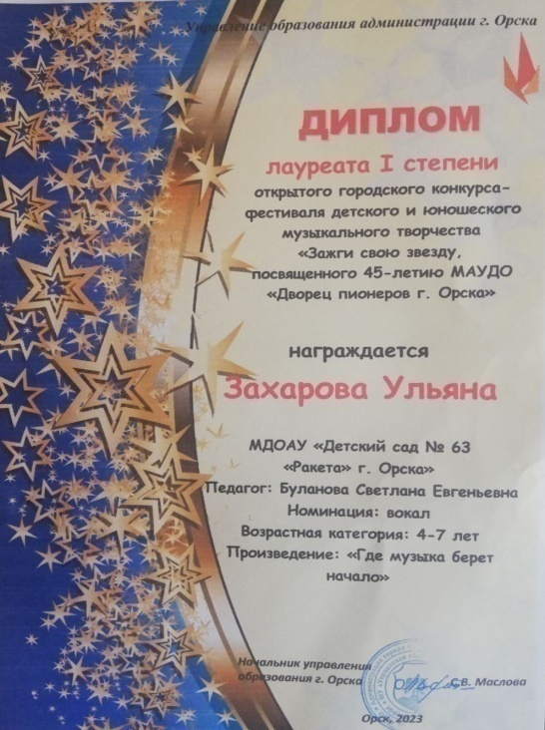



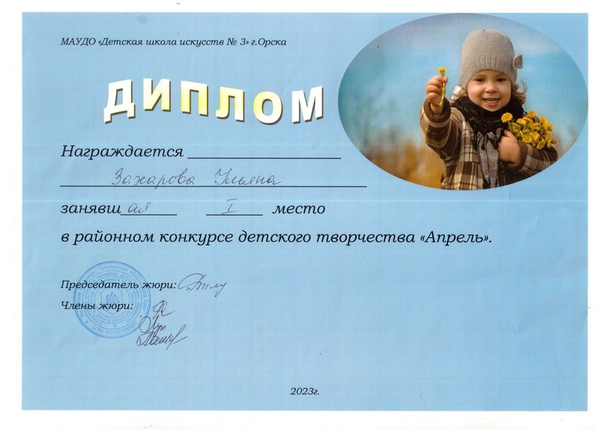
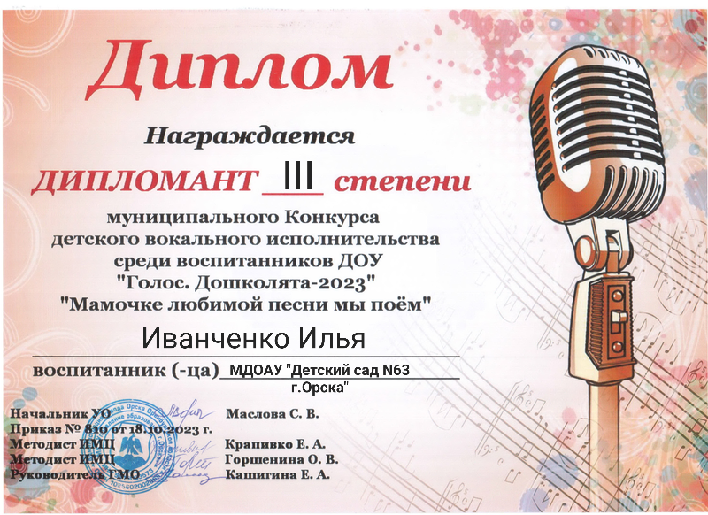
Воспитанники нашего детского сада очень любят петь, всегда принимают участие в вокальных конкурсах и фестивалях и нередко занимают призовые места.

Slide 23
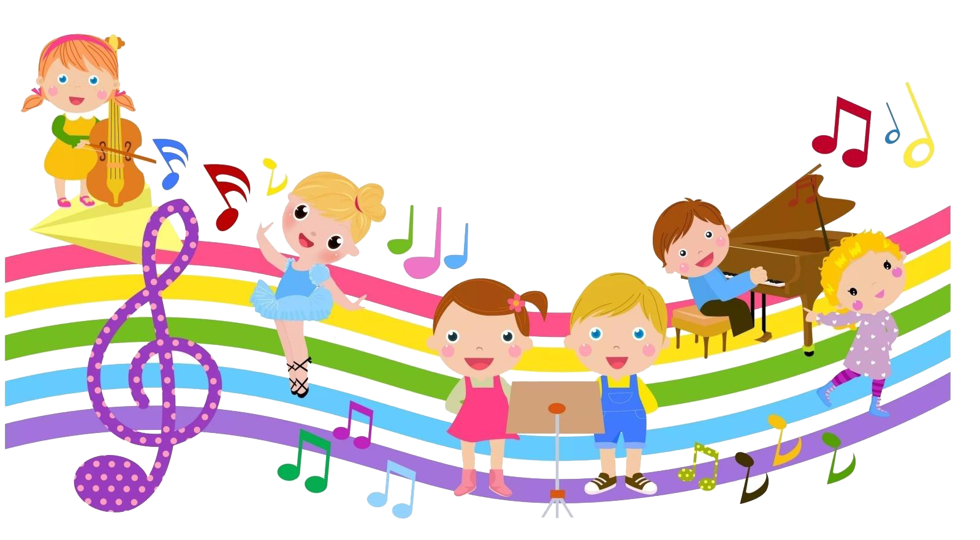
Спасибо за внимание!

